Slide 1
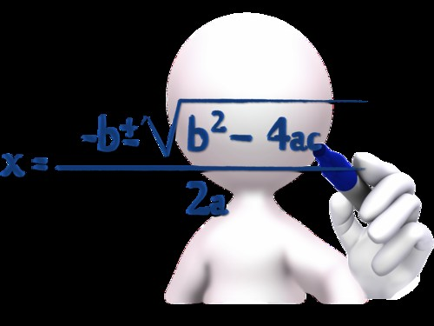
Квадратні рівняння
Чорноморець Олеся Василівна
Вчитель математики Кулішівського НВК
Рівняння – це золотий ключ, який відкриває всі математичні таємниці.

Slide 2
Розв'яжемо кросворд
Процес, який відбувається під утворенням льоду і снігу

Slide 3
Розв'яжемо кросворд
Автор слів
“Хімія – права рука фізики, а математика – її очі.”
к | р | и | с | т | а | л | і | з | а | ц | і | я

Slide 4
Розв'яжемо кросворд
Яка наука є царицею наук?
к | р | и | с | т | а | л | і | з | а | ц | і | я
л | о | м | о | н | о | с | о | в

Slide 5
Розв'яжемо кросворд
Конструктор найзнаменитішого моста в Києві.
к | р | и | с | т | а | л | і | з | а | ц | і | я
л | о | м | о | н | о | с | о | в
м | а | т | е | м | а | т | и | к | а

Slide 6
Розв'яжемо кросворд
Процес, який лежить в основі виробництва чавуну.
к | р | и | с | т | а | л | і | з | а | ц | і | я
л | о | м | о | н | о | с | о | в
м | а | т | е | м | а | т | и | к | а
п | а | т | о | н

Slide 7
Розв'яжемо кросворд
Рівність, яка містить невідомі, позначені буквами.
к | р | и | с | т | а | л | і | з | а | ц | і | я
л | о | м | о | н | о | с | о | в
м | а | т | е | м | а | т | и | к | а
п | а | т | о | н
п | л | а | в | л | е | н | н | я

Slide 8
Розв'яжемо кросворд
к | р | и | с | т | а | л | і | з | а | ц | і | я
л | о | м | о | н | о | с | о | в
м | а | т | е | м | а | т | и | к | а
п | а | т | о | н
п | л | а | в | л | е | н | н | я
р | і | в | н | я | н | н | я

Slide 9
Розв'яжемо кросворд
к | р | и | с | т | а | л | і | з | а | ц | і | я
л | о | м | о | н | о | с | о | в
м | а | т | е | м | а | т | и | к | а
п | а | т | о | н
п | л | а | в | л | е | н | н | я
р | і | в | н | я | н | н | я

Slide 10
Тут знаходиться:
те, про що знали ще у Вавилоні
те, для чого Вієт вивів формули;
те, що є відгадкою до загадки:

Slide 11
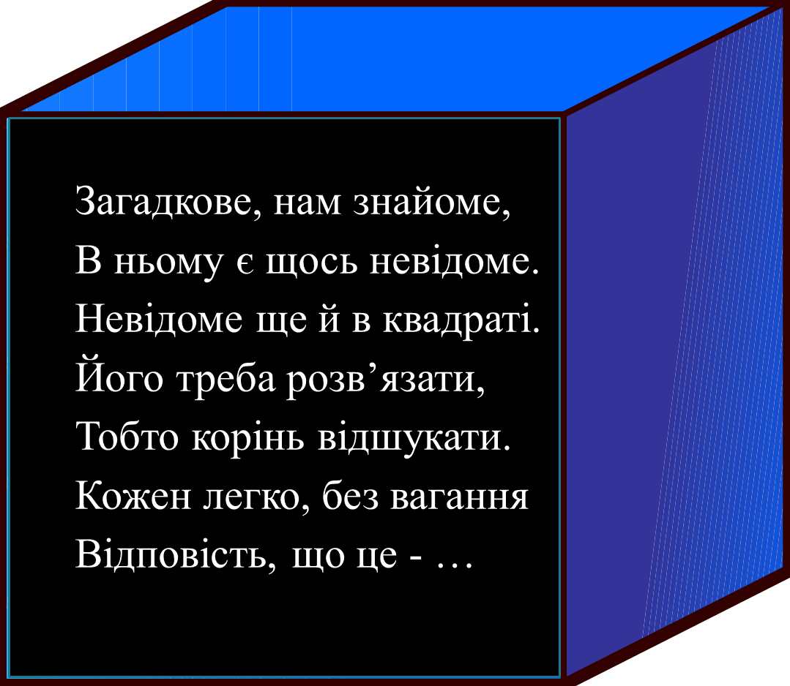

Slide 12
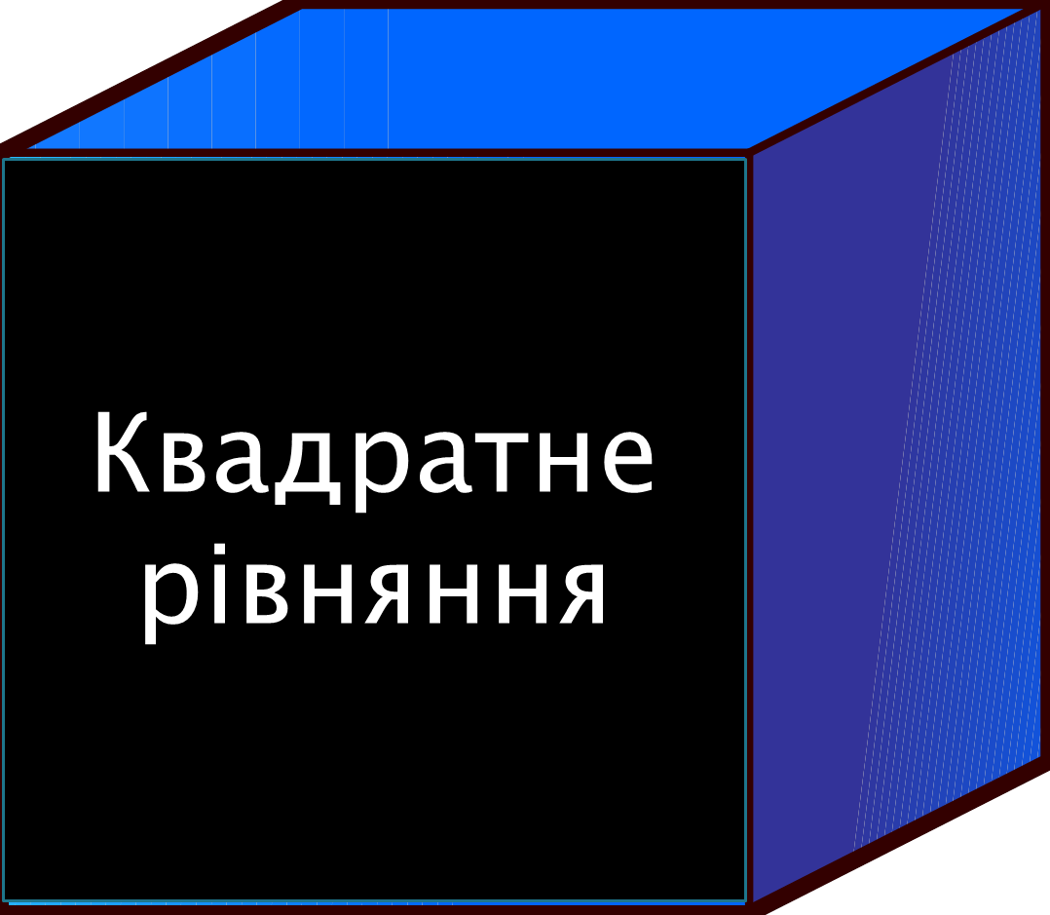

Slide 13
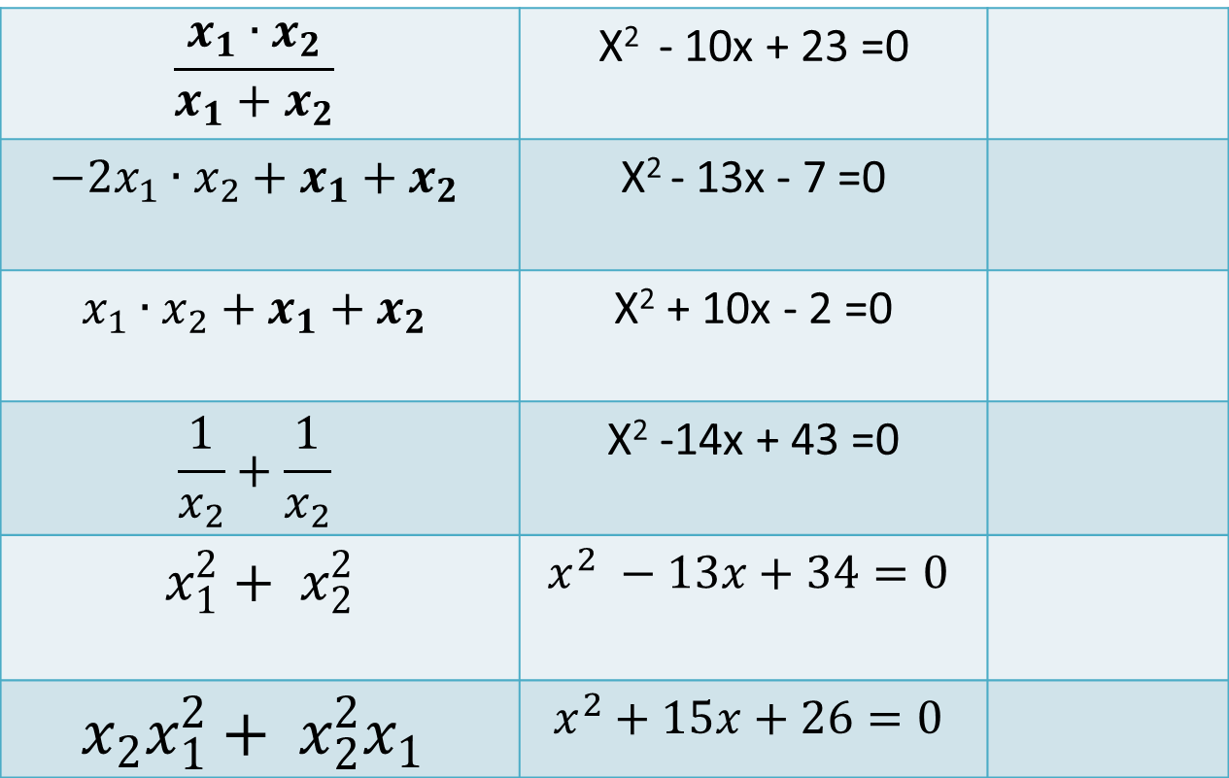
Перевір правильність розв’язання
 | X² - 10x + 23 =0
 | X² - 13x - 7 =0
 | X² + 10x - 2 =0
 | X² -14x + 43 =0

Slide 14
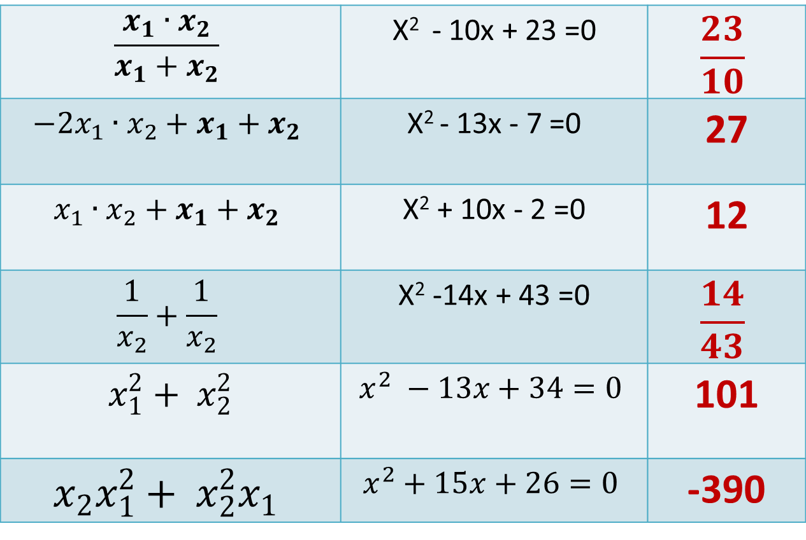
Перевір правильність розв’язання
 | X² - 10x + 23 =0
 | X² - 13x - 7 =0 | 27
 | X² + 10x - 2 =0 | 12
 | X² -14x + 43 =0
 |  | 101
 |  | -390

Slide 15
Продовж речення:
- квадратним називається рівняння …
- квадратне рівняння називається неповним …
- квадратне рівняння називається зведеним …
- дискримінант квадратного рівняння …
- квадратне рівняння має два різні корені …
- квадратне рівняння не має коренів …
- якщо дискримінант дорівнює 0 …
- корені квадратного рівняння обчислюються за формулою…
- якщо х1 і х2 – корені рівняння , то справедливі формули х1 + х2 = … , х1 х2 = …
- біквадратним називається рівняння …

Slide 16
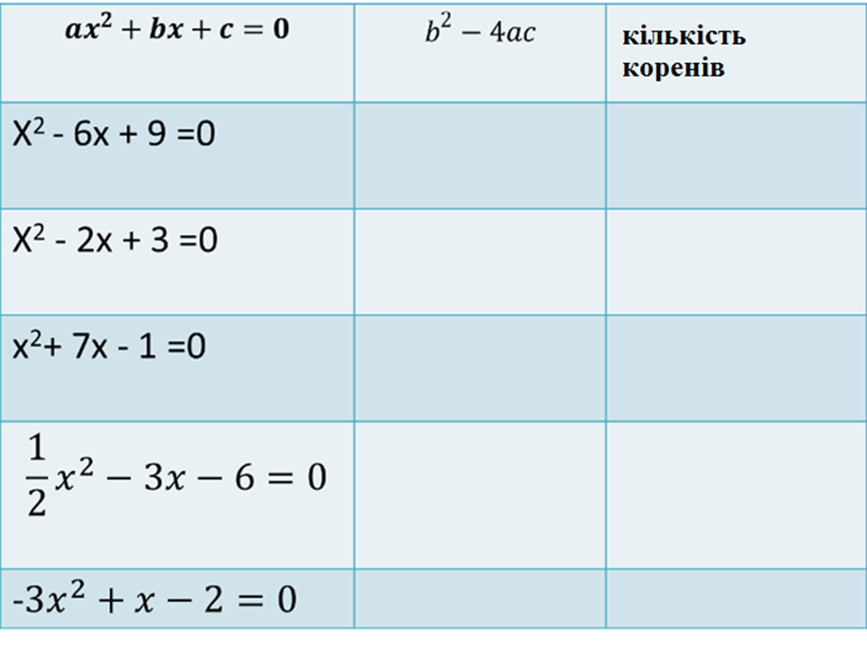
Заповни таблицю

Slide 17
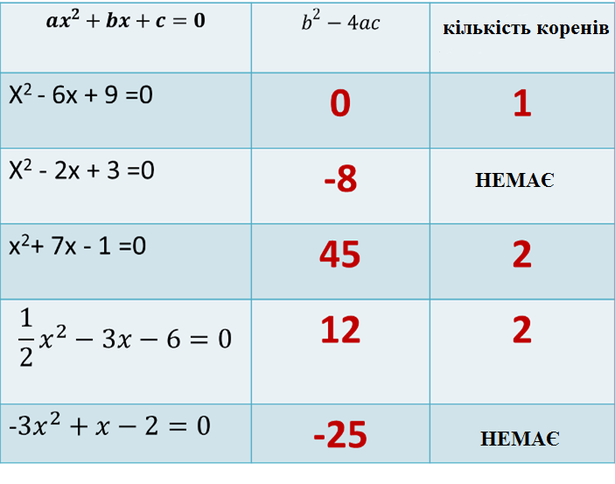
Заповни таблицю

Slide 18
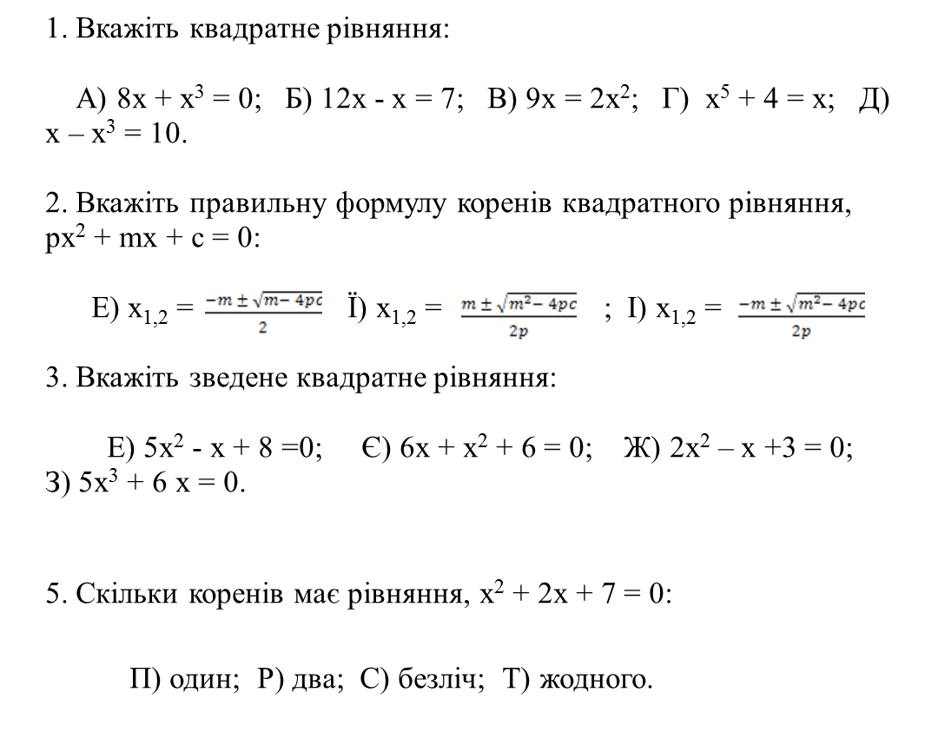

Slide 19



1. Вкажіть квадратне рівняння:
А) 8х + х³ = 0; Б) 12х - х = 7; В) 9х = 2х²; Г) х⁵ + 4 = х; Д) х – х³ = 10.
2. Вкажіть правильну формулу коренів квадратного рівняння, рх² + mx + c = 0:
Е) x_{1,2} = Ї) x_{1,2} = ; І) x_{1,2} =
3. Вкажіть зведене квадратне рівняння:
Е) 5х² - х + 8 =0; Є) 6х + х² + 6 = 0; Ж) 2х² – х +3 = 0; З) 5х³ + 6 х = 0.
5. Скільки коренів має рівняння, х² + 2х + 7 = 0:
П) один; Р) два; С) безліч; Т) жодного.

Slide 20
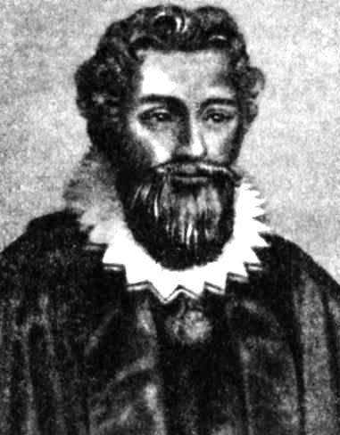
Франсуа Вієт
Народився Вієт у місті Форнетеле-Конт, Франція. Закінчив юридичний факультету Пуатьє. Вмолоді роки цікавився природничими науками, а саме астрономією. А для цього потрібно було знати математику.
Народився Вієт у місті Форнетеле-Конт, Франція. Закінчив юридичний факультету Пуатьє. Вмолоді роки цікавився природничими науками, а саме астрономією. А для цього потрібно було знати математику.
Досягнення Вієта належать до різних розділів математики. Математична спадщина Вієта – це своєрідний підсумок математики епохи Відродження.
Помер Франсуа Вієт у 1603 році.

Slide 21

Робота в парах

Slide 22
1. Не розв’язуючи рівняння знайти суму коренів рівняння х²+8х-263=0
а) 8 б)-8 в)-263 г)263
2. Знайти добуток коренів рівняння х²-14х+5=0
а)-14 б)-5 в14) г)5
3. Розв’язати неповне квадратне рівняння 2х²+8=0
а)4 б)-4 в)8 г) розв’язку немає
4. Скільки розв’язків має квадратне ріняння х²-10х+37=0
а)жодного б)один в)два г)три
5. Знайти дискримінант квадратного рівняння х²-9х+20=0
а)1 б)161 в)160 г)2
6.Розв’язати квадратне рівняння х²+6х+10=0
а)х1=2, х2=4; б)розв’язку немає; в)х1=3, х2=9; г)х1=-1,5, х2=-4,5
7. Розв’язати квадратне рівняння х²-10х+25=0
а)х1=0, х2=-10 ; б) х1=5, х2=-5; в)5 г)-5
8. Розв’язати квадратне рівняння х²+3х-4=0
а)х1=1, х2=-4; б) х1=-1, х2=-4; в)х1=-1, х2=4; г)х1=1, х2=4

Slide 23
1. Не розв’язуючи рівняння знайти суму коренів рівняння х²+8х-263=0
а) 8 б)-8 в)-263 г)263
2. Знайти добуток коренів рівняння х²-14х+5=0
а)-14 б)-5 в14) г)5
3. Розв’язати неповне квадратне рівняння 2х²+8=0
а)4 б)-4 в) 8 г) розв’язку немає
4. Скільки розв’язків має квадратне ріняння х²-10х+37=0
а)жодного б)один в)два г)три
5. Знайти дискримінант квадратного рівняння х²-9х+20=0
а)1 б)161 в)160 г)2
6.Розв’язати квадратне рівняння х²+6х+10=0
а)х1=2, х2=4; б)розв’язку немає; в)х1=3, х2=9; г)х1=-1,5,х2=-4,5
7. Розв’язати квадратне рівняння х² -10х+25=0
а)х1=0, х2=-10 ; б) х1=5, х2=-5; в)5 г)-5
8. Розв’язати квадратне рівняння х² +3х-4=0
а)х1=1, х2=-4; б) х1=-1, х2=-4; в)х1=-1, х2=4; г)х1=1, х2=4

Slide 24
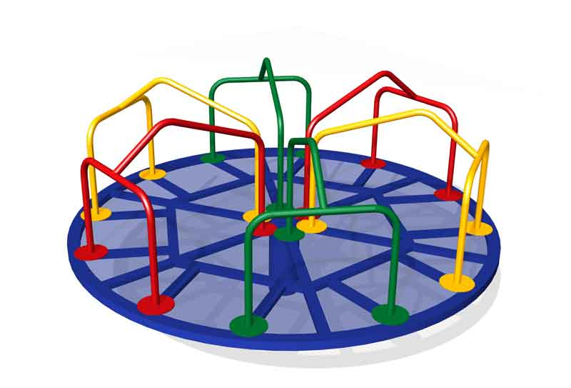
Робота в групах
«Карусель»

Slide 25

Творча робота

Slide 26
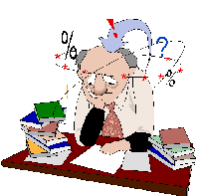
Міні - дослідження

Slide 27
Спосіб 1
Властивість коефіцієнтів
1) Якщо a + b + c = 0,
то x1 = 1, x2 = c/а .
2) Якщо a - b + c = 0,
то x1 = -1, x2 = -c/а .

Slide 28
Спосіб 2
Спосіб “перекидання”
1) коефіцієнт а помножити на вільний член;
2) знайти корені рівняння за теоремою Вієта;
3) знайдені корені поділити на а.
Приклад: 2х² – 11х + 5 = 0,
х² – 11х + 10 = 0;
х₁=10, х₂=1.
Корені рівняння необхідно
поділити на 2.
Відповідь: 5; 0,5.

Slide 29

Самостійна робота

Slide 30

ТЕСТУВАННЯ
за комп’ютером

Slide 31


ЗНАННЯ

Slide 32
Оцінювання.
Кожен учень оцінює свою роботу на уроці за шкалою:
23-24 | 12
21-22 | 11
19-20 | 10
17-18 | 9
15-16 | 8
13-14 | 7
11-12 | 6
9-10 | 5

